Slide 1




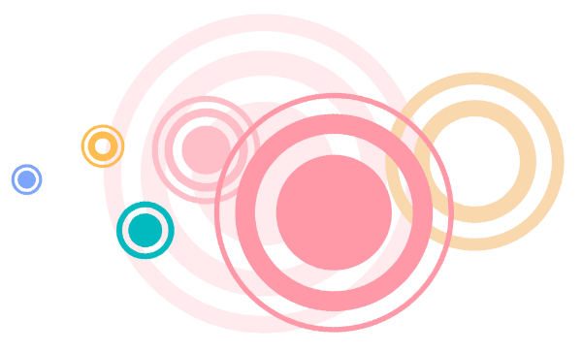

我的大学我的梦
关于青春故事主题的ppt模板

Slide 2

目 录
01
02
03
大学，你迷茫了吗？
梦想，起航
我的人生规划

Slide 3
01
大学，你迷茫了吗？”

Slide 4

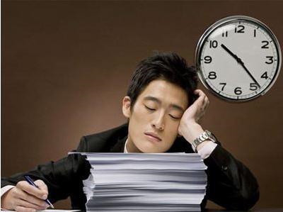
大学，你迷茫了吗？”
有个大学生给李开复写了一封信，信中说：“开复老师，就要毕业了。回头看自己所谓的大学生活，我想哭，不是因为离别，而是因为什么都没学到。我不知，简历该怎么写，若是以往我会让它空白。最大的收获也许是……对什么都没有的忍耐和适应……”

Slide 5

大学，你迷茫了吗？”
大学迷茫，成为一种流 行。
好像谁不迷茫
还OUT了一样？

Slide 6



大学，你迷茫了吗？”
为什么这么多人这样？

Slide 7

大学，你迷茫了吗？”
“大学就是，大概学学。。。”
“老师,你别耍了．每当我考试拿下６０分６１分，在考场上随心所欲的拿分，拿下两届班上得分王，你还真以为， 那是我一个人干的！？
其实说真的，考试是一群人的，信不信由你．．．”
“六十分万岁”
“上课学不到什么，逃课玩不到什么 ”
“很多人都问我为何这么有品味？其实我哪里有什么秘诀呢，我只是把别人学

Slide 8
大学，你迷茫了吗？”
大一的时候想说
没有进入大学以前我总是憧憬着这里的生活，幻想着可以自由和开放的学习与交流，但是现实却证明我错了。每天大家不是比谁起的早，谁笔记做的好，谁考试最好。取而代之的是疯狂的放纵，尽情的玩乐。没有人在乎我们在做什么，没有人关心你是否有进步！

Slide 9
大学，你迷茫了吗？”
为什么要迷茫？

Slide 10
大学，你迷茫了吗？”
第一：
我们考上了大学。完成了你们在小学、初中、高中显性的终极目标。对于许多同学而言，大学是你们最后的求学阶段。读完大学就要找工作，可是这对于已经做了十二年学生你们而言仍然显得那么的遥不可及。

Slide 11
大学，你迷茫了吗？”
第二：大学里的教学方式与其它时期的教学方式完全不同。
在大学里面没有任何一个教师会围绕我们转，生怕你们没有学到东西，学不学完全
是自己的事，你们已经是成年人了。没有了以前的反复讲解，没有了以前做不完的
作业你们觉得上课对自己空荡荡的，学了又怎么样，不学又怎么样？
与其让自己学得这样辛苦，还不如让自己过得洒脱一点。

Slide 12
大学，你迷茫了吗？”
第三：大学里面有太多属于自己的时间。
从以前的早自习到晚自习，都有老师把我们要完成的任务布置的妥妥当当，到现在的没有任何人给你讲你应该去做什么，让你们觉得茫然不知所措。
我们来到了大学，一旦获得了形式上的相对自由之后，却发现原来自由并非如想象中那般地无拘无束，随心所欲。
因为自由意味着选择，而选择意味着责任，责任意味着约束。

Slide 13
大学，你迷茫了吗？”
第四：大学里的辅导员与以前的班主任完全不同。
以前的班主任什么都要管，就像一个苛刻的保姆，因为我们把你们看成没有长大的孩子；现在的辅导员只管你们的几项工作，因为他们把你当成成年人。这一过程中，有一个非常巨大的脱节，我们许多人在心理与智力上根本无法完成这种转型。

Slide 14
大学，你迷茫了吗？”
第五：我们大多数人缺乏清晰、明确的人生目标。
到底要做怎样的人，到底要干什么样的事业，这些对于你们而言是毫无概念。从小学时代我的理想，到初中时代我的将来，到高中时代我的大学，到大学时代我的迷茫，你们在这一过程中完成了人生目标的蜕变，最后剩下的是死掉的虫皮。我认为正是这五点的综合作用让你们丧失了目标。
但是，没有方向的船，什么风都不是顺风。

Slide 15
02
梦想起航

Slide 16

梦想起航
“读书－找工作－生孩子－读书”
为什么读书
实现人生的构想
为自己找个好的第二出身
大学绝不是什么人生终极目标
“质量好的工具用起来更舒服些”
大学有如人间路

Slide 17

梦想起航
放下高考的重担，我们自由了
可能是最后有大量时间系统学习的机会
开始塑造自我,有了“人模人样”
我们拥有了事业的基础,赢得财富的资本
我们有了人生的方向，人生不在盲目

Slide 18
梦想起航
我要为考上理想大学而战斗
人类的幸福和欢乐在于奋斗，而最有价值的是为理想而奋斗 －－列夫·托尔斯泰
没有信仰，则没有名副其实的品行和生命；没有信仰，则没有名副其实的国土 －－惠特曼
每个人都有一定的理想，这种理想决定着他的努力和判断的方向。在这个意义上，我从来不把安逸和快乐看作是生活目的本身 。 －－爱因斯坦

Slide 19

梦想起航
是确定我们目标的时候了
我们已经有了比较准确的定位
我们的时间还有3年或者4年
我们要走的路还很长
希望就在前方，我们需要的是朝目标奋勇前进

Slide 20
梦想起航
和其他同学一样，当我第一次迈进大学校园的时候，都天真地以为自己进入人生的象牙塔。其实不然，大学生活固然丰富多彩、闲散安闲，但真正意义上的大学生活决不是如上所云。
倘若真的沉溺于闲适的大学生活，则会葬送自己宝贵的青春年华，若反其安适而行之，则会使自己的青春绽放出灿烂的光辉。相信明智的我们的都会择其后者，但理想的将来却往往与事实相差甚远，要问为何？

Slide 21

梦想起航
每一人都可以在自己的脑子里立下一个鸿鹄之志，构建一个宏伟蓝图，但是最终攀及峰顶的成功者如凤毛麟角——少之又少。
何也？
我给自己生命的旅途中建一座灯塔照我前程——不至于迷失前进的方向，给自己一轮红日——不至于困惑时消极等待——浪费青春。特拟定大学生涯规划一份，以此警戒、提醒偶尔迷茫的我。

Slide 22
03
我的人生规划

Slide 23
我的人生规划
总体目标：
学会做人
学会求知
学会工作
学会生活
终极目标：
继续深造，争取更好的生存环境！ 在大千世界中拥有属于自己的一份净地！

Slide 24
我的人生规划
对于个人，正承受来自各种社会压力：
⑴普通物理人才多得是
⑵迈入一个好的企业没有一定的社会关系基础是不行的，没有一定的真才实学更是比登天还难。
⑶小公司小企业的固定安分的 工作也不是我所追求的理想职业，但或许它是我登高望远的跳板。

Slide 25
我的人生规划
基于这个让我们来看
一下一个人一生的时间分布！

Slide 26
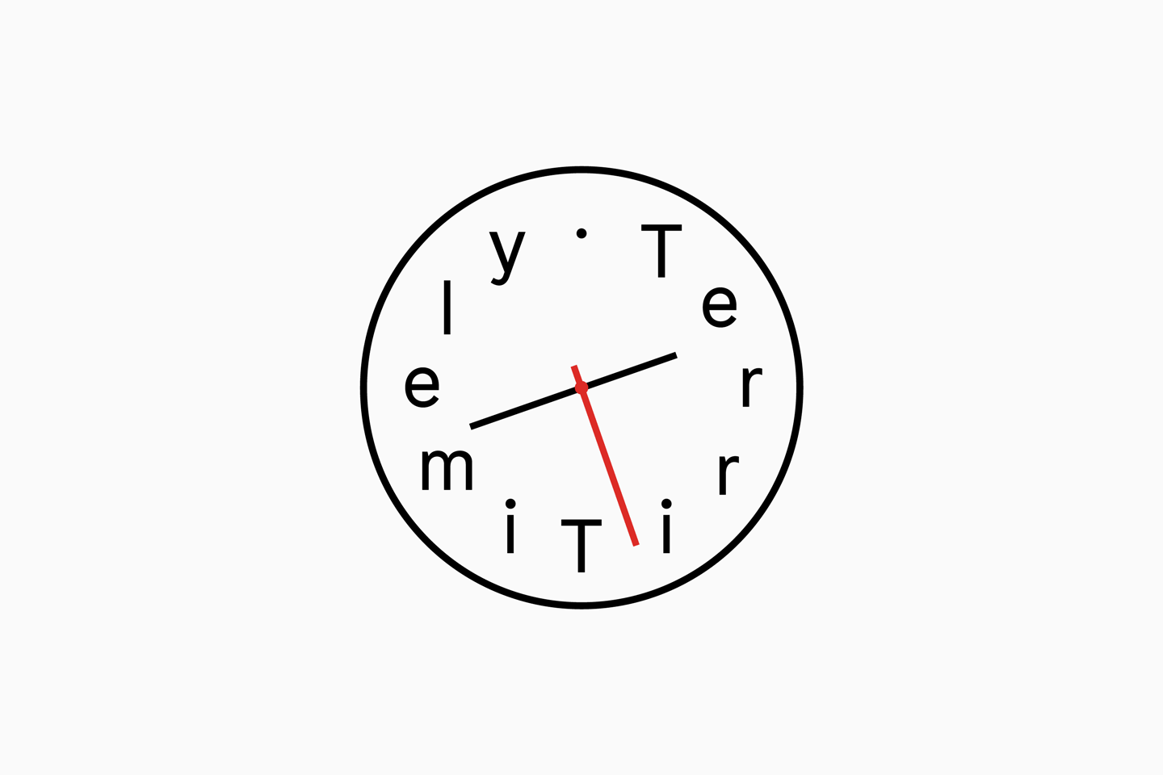
我的人生规划
人一生的时间表
假设你的人生共有70年。
人的一生中站立的时间最长，在不知不觉中站了30年。
睡卧的时间居第二，有23年，为此，不要忽视你的床榻、休息环境与条件。
准备一把舒适的椅子吧，坐着的时间居第三，人一生要坐17年。
尽管劳动是生活的必需，可是人用于工作的时间总共才10至12年。
人补充能量的时间竟是工作时间的一半，一生中要在饭桌上度过6年。
长嘴就要说话，人一生用于交谈的时间需要2年。
看电视已是当代生活的一部分了，且不说那些整天泡在电视机前面的人，仅从“新闻联播”开始计算，到正常的时间就寝，人一生要在电视机前度过2128天（昼夜），约6年啊！

Slide 27
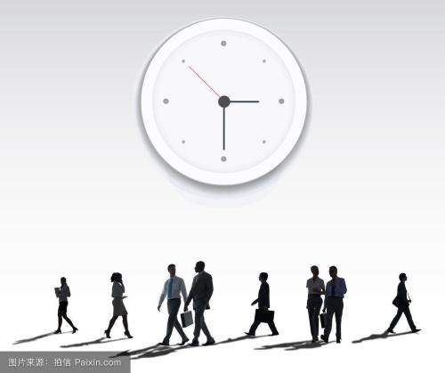
我的人生规划
其余的内容我们以天计算，一天当然是24小时。
人一生要笑623天。
做法560天。
感冒500天。
学习440天。（指学校以外的）
接受中小学义务教育405天。
节日活动、家庭聚会、学友联谊375天。
书信往来、填写各类表格305天。
书报阅览250天。
打电话180天。
女性一生用于穿着打扮的时间约531天，男性为177天。
男性刮胡子要用140天。
男人一辈子用在洗澡上的时间是117天，女人则多为531天。

Slide 28
我的人生规划
你似乎慢慢会惊讶于以上的计算结果，人生的时间就是这样子消失的
最后给自己的几点心语：
大学之道，在明明德，在亲民，在止于至善。知止而后有定，定而后能静，静而后能安，安而后能虑，虑而后能得。物有本末，事有终始。知所先后，则近道矣。
博学之，审问之，慎思之，明辨之，笃行之路漫漫其修远兮，吾将上下而求索乘风破浪往前闯，成功就在我脚下 .

Slide 29
我的大学我的梦
青春激情向上

